Slide 1
第16章 继承

Slide 2
隐式类型转换
从基本数据类型到类类型：构造函数
类的构造函数只有一个参数时，编译器使用构造函数将参数的类型隐式转换为类类型。
阅读附件的“隐式类型转换.cpp”
构造函数前加explicit关键字，避免隐式类型转换。
默认情况下，应将所有包含一个实参的构造函数声明为explicit。（包括有多个实参，除第一个，其它参数有默认值）。
Notes:
大多数时候，使用显式转换，能更加清晰得看出代码在做什么。

Slide 3
本章内容
继承的概念
派生类的定义
继承的访问控制
派生类的构造、析构顺序

Slide 4
1、继承的概念
面向对象程序设计的三个主要特点：
封装
继承
多态

Slide 5
封装
类/对象实现了封装。
表现：
1）类将表示实体状态的数据和作用在这些数据上的行为有机
地组合在一起
2）类可以实现对内部组成细节的信息隐藏
3）对象之间的交互只能通过类公开的接口进行
带来的好处：
1）保持内聚性的同时， 对类与类间的耦合进行控制
2）提高了可重用性和可维护性

Slide 6
新问题:如何扩展？
类的扩展：早期课程考核成绩实行A、B、B-、C、C-、D、D-、F等级记分制记载。
现在：第三十一条 课程考核成绩实行A+、A、B+、B、C+、
C、D、F等级记分制记载。
类的抽象：不准养狗－>不准养宠物
Notes:
第一个问题（类扩展），以身边的例子，说明用户需求可能发生变化，引入新的行为；
解释第二个问题（抽象）：在1980s年前，国内的法规中没有宠物的概念。当时的法规中描述类似于“城市不准养狗”、 “阳台上不准养鸡鸭”等等。那么养猫可以吗？养鳄鱼可以吗？……每出现一种新的宠物，都要修改/增加新的法规吗？
第二个问题（抽象），说明用户需求变化导致需要更高层次的抽象来描述共性行为。

Slide 7
新问题:如何扩展？
此类问题的特点：
类与类之间存在IS-A关系，类与子类的关系
  狗是宠物，猫是宠物，小强也是宠物——“宠物”概念的
  提出，可以使狗、猫、小强…等的一些共同性的行为被
  提取出来。
  循环计数器是计数器。
Notes:
提问：身边还有哪些IS-A关系的例子？

Slide 8
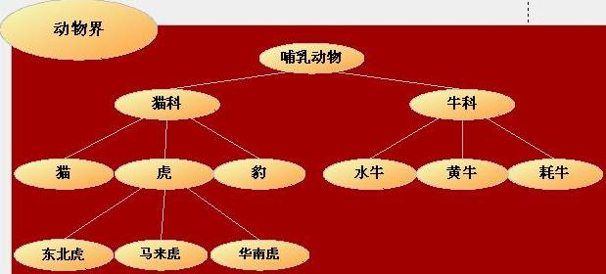
新问题:如何扩展？
自然界的继承
Notes:
解释“继承”的借用。
注意区分类间的关系和个体（对象）间的关系：IS-A关系（以及继承）是类间的关系。

Slide 9
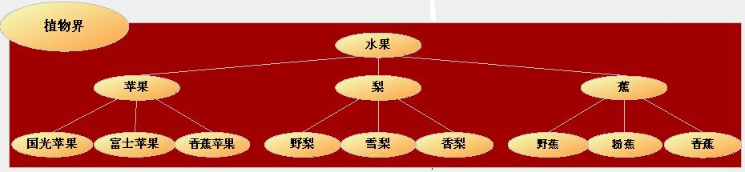
新问题:如何扩展？
苹果是一种水果（苹果继承了水果的共性行为）；
国光苹果是一种苹果（国光苹果继承了苹果的共性行为）；
梨是一种水果； 雪梨是一种梨。
Notes:
强调一下：这些继承关系是IS-A关系

Slide 10
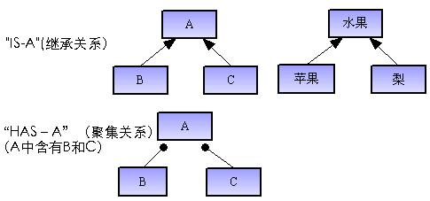
新问题:如何扩展？
“IS-A”关系：表示了一种继承关系。相当于，苹果是一种水果：苹果具有水果共同有的特点，同时兼有苹果所特有的特点。
“HAS-A”关系：描述了一种聚集关系（组合关系） 。
例如：水果由果皮、果肉、果核等组成。
面向对象设计的原则之一：优先使用对象组合。
Notes:
类间关系除了IS-A关系外，还有一些关系是OOP中需要特别注意的，如HAS-A关系。

Slide 11
新问题:如何扩展？
计算机应用中的实际问题
  类的封装形式为用户提供了一种自定义数据类型。随着用户需求的变动，原来的数据类型可能无法满足用户的新要求；按照传统程序设计方法，就要改写(甚至重写)这些前面定义的数据类型。由于改写了数据类型，用户原来的程序就很可能无法使用。

Slide 12
新问题:如何扩展？
  面向对象程序设计致力于解决此类问题。它提供“继承”这种机制，通过继承机制，可以方便地把这些原有程序进行改造、扩充，达到用户的新要求。
  用户不必直接修改(更不必重写)原有的程序，而是利用系统所提供的“继承”定义，用户可以使用已定义的数据类型方便地定义出新的数据类型。
  这样，不仅能重用原来的程序，而且还能不断扩展新的程序，适应用户需求的变化。

Slide 13
继承
提供类复合的实现机制，有助于实现代码的重用。继承性是面向对象程序设计的关键。

Slide 14
继承的基本概念
继承是在已有类的基础上定义新的类，从而形成类的层次和等级，体现了面向对象程序设计的层次性概括方法
作为基础的类(已知的类)--基类(Base class)
由基类经扩充修改形成的新类--派生类(Derived class)(基类又称父类，派生类又称为子类)
派生类又可以作为另一个类的基类，即继承具有层次性

Slide 15
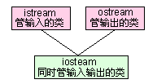
C++系统中的继承

Slide 16
C++系统中的继承
cin，表示标准输入(standard input)的istream类对象从设备读入数据。 默认键盘。
cout，表示标准输出(standard output)的ostream类对象。向设备输出或者写数据。 默认屏幕。
cerr，表示标准错误(standard error)的ostream类对象。cerr是导出程序错误消息的地方，默认屏幕。

Slide 17
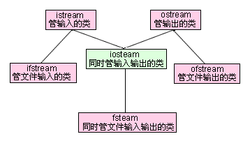
C++系统中的继承
文件流。静态和友元里的串流。
Notes:
注意，图片中直线少箭头。上层是基类，下层是派生类。

Slide 18
继承的好处
软件重用
  派生类可以直接利用基类已有的功能
  具有从属关系的类可以通过继承机制联系起来，体现派生类对象和基类对象之间的‘is-a-kind-of’的关系
  设计并测试好了的通用类可以组成类库重复使用。istream,ostream派生文件流、串流。

Slide 19
继承的好处
接口重用
  基类中定义的函数可以在派生类中重新定义
  体现了接口与实现相分离的思想
  继承是实现面向对象程序设计多态性概括方法的基本手段

Slide 20
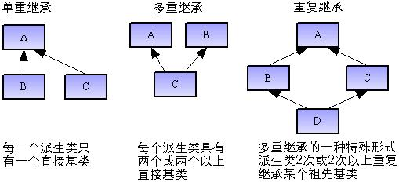
C++的继承形式
C＋＋继承形式主要有单重继承、多重继承。如下图所示：

Slide 21
2、单继承
例：建立如下的类继承结构：
1)定义日期类CDate,属性有：年，月，日。
2)定义类CPerson，属性（保护类型）有：姓名、性别。
3)从CPerson公有派生学生类CStudent，新增属性：学号、入
学日期。
4)分别定义以上类的构造函数、输出函数display及其它函数((如需要）。
5）在主函数中定义各种类的对象，并测试之。

Slide 22
单继承派生类定义格式
单继承派生类的定义格式为：
class <派生类名> : <继承方式> <基类名>
{
<派生类新增加的数据成员>
<派生类新增加的成员函数>
};
继承方式包括:
  public(公用的)
  private(私有的)
  protected(受保护的)。
此项可选。不写，默认private(私有的)。

Slide 23
派生类定义举例
假设已经声明了一个基类CPerson，在此基础上通过单继承建立一个派生类CStudent:
class CStudent: public CPerson//声明基类是CPerson
{
public:
void display ( ) //新增加的成员函数
private:
string no, major; //新增加的数据成员
CDate enrollday; //新增加的数据成员
};

Slide 24
派生类的构成
派生类中的成员分为两大部分: 一部分是从基类继承来的成员，另一部分是在声明派生类时增加的部分。每一部分均分别包括数据成员和成员函数。

Slide 25
继承
基类
私有数据
保护数据
公有数据
私有方法
保护方法
公有方法
派生类
不可访问数据
？？数据
？？数据
不可访问方法
？？方法
？？方法
新增数据
新增方法
派生
public
private
protected
基类的保护和公有成员在派生类中的访问控制？

Slide 26
派生类
构造一个派生类包括以下3部分工作:
从基类接收成员。派生类把基类全部的成员(不包括构造函数和析构函数)接收过来，也就是说是没有选择的，不能选择接收其中一部分成员，而舍弃另一部分成员。
根据派生类的需要慎重选择基类，使冗余量最小。事实上，有些类是专门作为基类而设计的，在设计时充分考虑到派生类的要求。

Slide 27
派生类
调整从基类接收的成员。接收基类成员是程序人员不能选择的，但是程序人员可以对这些成员作某些调整。
声明派生类时增加的成员。这部分内容是很重要的，它体现了派生类对基类功能的扩展。
此外，在声明派生类时，一般还应当自己定义派生类的构造函数和析构函数，因为构造函数和析构函数是不能从基类继承的。

Slide 28
派生类
既然派生类中包含基类成员和派生类自己增加的成员，就产生了这两部分成员的关系和访问属性的问题。
在建立派生类的时候，并不是简单地把基类的私有成员直接作为派生类的私有成员，把基类的公用成员直接作为派生类的公用成员。
对基类成员和派生类自己增加的成员是按不同的原则处理的。

Slide 29
类定义中的“访问控制”的含义
private（私有）：在private后声明的成员称为私有成员，这些私有数据成员与私有成员函数只能在类中的成员函数内访问；
public(公有）：在public后声明的成员称为公有成员，公有数据成员及公有成员函数用于描述一个类与外部世界的界面，其它类的函数成员（其它程序）也可访问这些公有成员。

Slide 30
类定义中的“访问控制”的含义
protected（保护）：保护成员具有private与public的双重角色:
对派生类的成员函数而言，它是public；
对类外函数(即全局函数)及非派生类的成员函数而言，它是private。
换言之：protected成员可以由本类及其派生类的函数成员访问，其它类则不能访问。

Slide 31
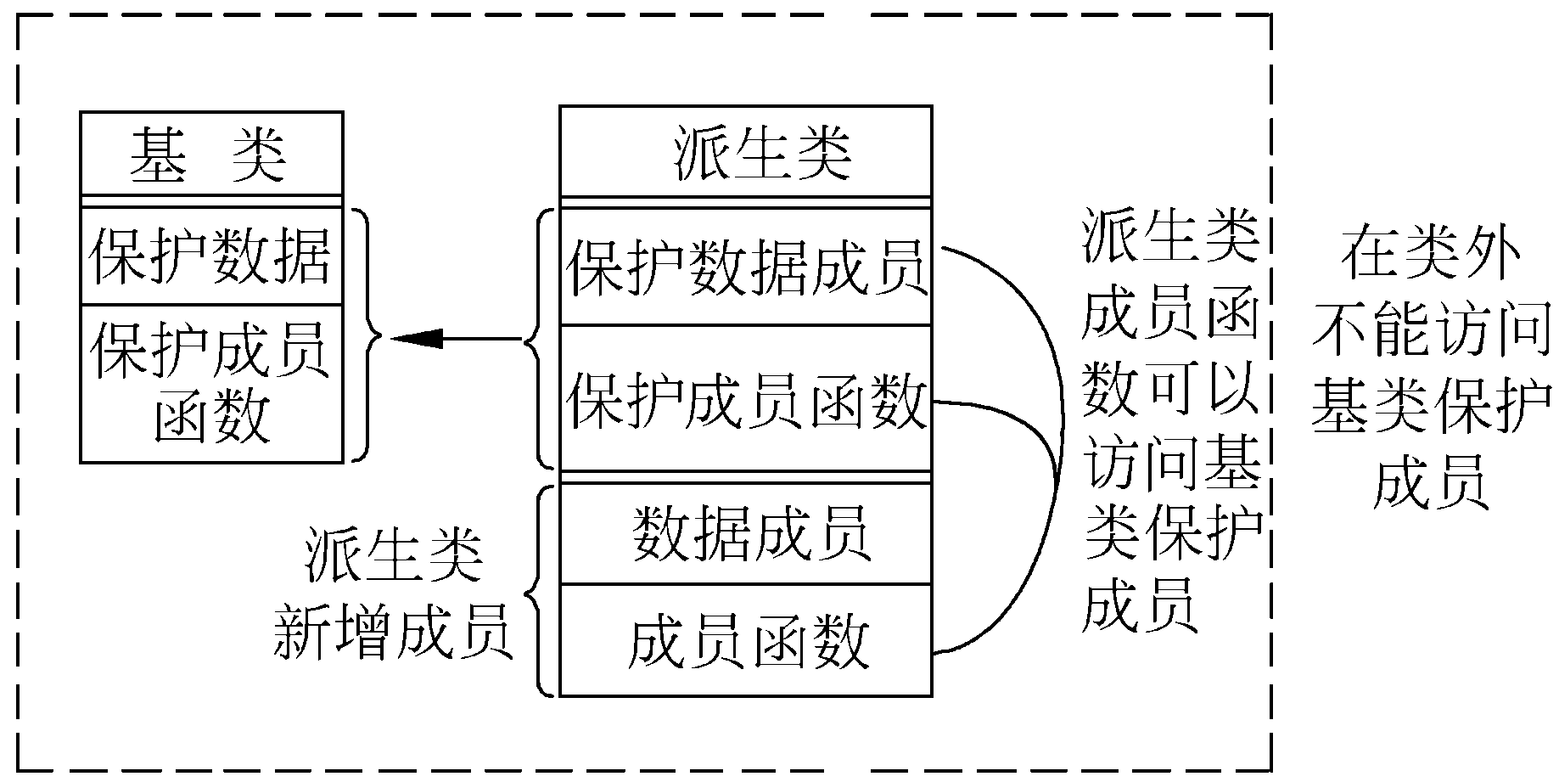
类定义中的“访问控制”的含义
protected（保护）：

Slide 32
派生类各成员的访问控制组合
基类
私有数据
保护数据
公有数据
私有方法
保护方法
公有方法
派生类
不可访问数据
？？数据
？？数据
不可访问方法
？？方法
？？方法
新增数据
新增方法
派生
public
private
protected
基类成员函数访问基类成员
基类成员函数访问派生类成员

Slide 33
派生类各成员的访问控制组合
基类
私有数据
保护数据
公有数据
私有方法
保护方法
公有方法
派生类
不可访问数据
？？数据
？？数据
不可访问方法
？？方法
？？方法
新增数据
新增方法
派生
public
private
protected
派生类成员函数访问自己新增成员
派生类成员函数访问基类保护成员和公有成员

Slide 34
派生类各成员的访问控制组合
基类的成员函数访问基类成员。
派生类的成员函数访问派生类自己新增成员。
基类的成员函数访问派生类的成员。
派生类的成员函数访问基类的保护和公有成员。
派生类对象访问派生类新增公有成员。
派生类对象访问基类的成员？

Slide 35
继承
派生类对象能否访问基类成员，由继承后的基类成员的访问权限决定。
基类
私有数据
保护数据
公有数据
私有方法
保护方法
公有方法
派生类
不可访问数据
？？数据
？？数据
不可访问方法
？？方法
？？方法
新增数据
新增方法
派生
public
private
protected

Slide 36
继承的访问控制规则
派生类从基类中继承过来的成员的访问控制
派生类按指定的访问控制（继承访问控制）从基类中继
承具有不同访问控制的成员，这些成员在派生类中，其访
问控制将发生变化。
它们由以下两个因素共同决定：
    基类中该成员的访问控制
    派生类定义中的继承访问控制

Slide 37
基类成员在派生类的访问权限
派生类的三种继承方式及基类成员在派生类的访问权限
继承方式 | 基类特性 | 派生类特性 | 派生类的成员函数 | 派生类对象
公有继承 public | public protected private | public protected 不可访问 | 可访问基类中的 公有成员和保护 成员 | 可访问基类和派 生类中的公有成 员
私有继承 private | public protected private | private private 不可访问 | 可访问基类中的 公有成员和保护 成员 | 不能访问基类中 的所有成员
保护继承 protected | public protected private | protected protected 不可访问 | 可访问基类中的 公有成员和保护 成员 | 不能访问基类 中的所有成员

Slide 38
公有继承
定义一个派生类时将基类的继承方式指定为public的，称为公有继承。
采用公有继承方式时，基类的公有成员和保护成员在派生类中仍然保持其公有成员和保护成员的属性，而基类的私有成员在派生类中并没有成为派生类的私有成员，它仍然是基类的私有成员，只有基类的成员函数可以访问它，而不能被派生类的成员函数访问，因此就成为派生类中的不可访问的成员。

Slide 39
公有继承
基类
私有成员
保护成员
公有成员
派生类
不可访问
保护成员
公有成员
新增成员
public派生
派生类新增成员函数：访问基类的保护成员、公有成员
派生类对象：访问基类公有成员、新增公有成员

Slide 40
公有继承举例
class Base
{
private:
int base_pri_data;
protected:
int base_pro_data;
public:
int base_pub_data;
};
class PublicDerived: public Base
{
private:
int derived_pri_data;
protected:
int derived_pro_data;
public:
int derived_pub_data;
void testBase()
{
base_pri_data = 1; //error: 基类 私有成员在公有继承的派生类中不可访问
base_pro_data = 2; //OK，基类保护成员在公有继承的派生类中仍是受保护的
base_pub_data = 3; //OK，基类公有成员在公有继承的派生类中仍是公有的
}
};

Slide 41
公有继承举例
int main()
{
PublicDerived obj_of_public_derived_class;
obj_of_public_derived_class.derived_pub_data = 1; // ok
obj_of_public_derived_class.testBase(); // ok
obj_of_public_derived_class.derived_pri_data = 2; // error
obj_of_public_derived_class.derived_pro_data = 3; // error
obj_of_public_derived_class.base_pub_data = 1; // ok
obj_of_public_derived_class.base_pri_data = 2; // error
obj_of_public_derived_class.base_pro_data = 3; // error
}

Slide 42
保护继承
在定义一个派生类时将基类的继承方式指定为protected的，称为保护继承。
保护继承的特点是: 保护基类的公用成员和保护成员在派生类中都成了保护成员，其私有成员仍为基类私有。也就是把基类原有的公用成员也保护起来，不让类外任意访问。

Slide 43
保护继承
基类
私有成员
保护成员
公有成员
派生类
不可访问
保护成员
保护成员
新增成员
protected派生
派生类新增成员函数：访问基类的保护成员、公有成员
派生类对象：只能访问派生类新增公有成员

Slide 44
保护继承举例
将公有继承例的继承方式改为protected，编译运行。

Slide 45
保护继承举例
int main()
{
ProtectedDerived protected_derived_class;
protected_derived_class.derived_pub_data = 1; // ok
protected_derived_class.testBase(); // ok
protected_derived_class.derived_pri_data = 2; // error
protected_derived_class.derived_pro_data = 3; // error
protected_derived_class.base_pub_data = 1; // error
protected_derived_class.base_pri_data = 2; // error
protected_derived_class.base_pro_data = 3; // error
}

Slide 46
私有继承
在声明一个派生类时将基类的继承方式指定为private的，称为私有继承。
私有基类的公用成员和保护成员在派生类中的访问属性相当于派生类中的私有成员，即派生类的成员函数能访问它们，而在派生类外不能访问它们。私有基类的私有成员在派生类中成为不可访问的成员，只有基类的成员函数可以引用它们。

Slide 47
私有继承
基类
私有成员
保护成员
公有成员
派生类
不可访问
私有成员
私有成员
新增成员
private派生
派生类新增成员函数：访问基类的保护成员、公有成员
派生类对象：只能访问派生类新增公有成员

Slide 48
私有继承举例
将公有继承例的继承方式改为private，编译运行。

Slide 49
私有继承举例
int main()
{
PrivateDerived obj_of_private_derived;
obj_of_private_derived.derived_pub_data = 1; // ok
obj_of_private_derived.testBase(); // ok
obj_of_private_derived.derived_pri_data = 2; // error
obj_of_private_derived.derived_pro_data = 3; // error
obj_of_private_derived.base_pub_data = 1; // error
obj_of_private_derived.base_pri_data = 2; // error
obj_of_private_derived.base_pro_data = 3; // error
}

Slide 50
“私有”与”不可访问”之区别
私有 (private )：私有成员可以由类本身访问；
不可访问：即使是类本身也不能访问

Slide 51
基类与派生类
基类中的成员函数可以访问基类的所有成员，但不能访问派生类的成员
基类的对象只能访问基类的公有数据成员和调用基类的公有成员函数，基类对象不能访问派生类的成员
派生类中的成员函数可以访问派生类的所有成员，也能访问其基类的公有成员和保护成员

Slide 52
基类与派生类
派生类的对象能访问派生类的公有数据成员和调用派生类的公有成员函数，公有继承的派生类对象还能够访问其基类的公有成员。

Slide 53
派生类对象对成员函数的调用
用公有继承的派生类对象名调用成员函数：
  若被调用的成员函数在基类中没有定义，是该派生类新增的成员函数，则调用派生类相应的成员函数
  被调用的成员函数从基类继承而来，且在派生类中没有重新定义，则调用基类相应的成员函数
  被调用的成员函数从基类继承而来，但在派生类中被重新定义。此时，如果派生类中与调用函数同名的成员函数参数匹配，则该成员函数被调用，否则返回出错信息。编译程序不会再在基类中查找参数匹配的成员函数
Notes:
派生类访问基类同名函数，假设为print（）。 CPerson::print(); s.Cperson::print();

Slide 54
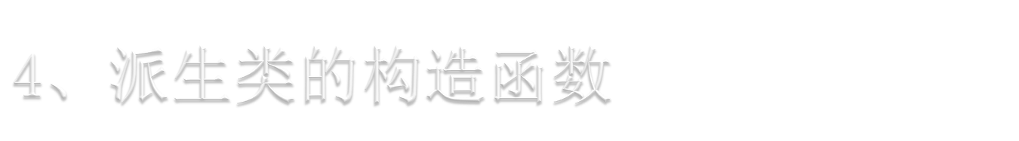
派生类构造函数功能应该包含对从基类继承过来的继承成员的初始化；派生类析构函数功能应包含从基类继承过来的继承成员的撤消。
派生类并不继承基类的构造函数和析构函数，而派生类的构造函数必须为基类的构造函数提供实际参数；
若一个类没有定义构造函数时，C++编译会自动为该类生成一个缺省构造函数，但函数体为空。用这样的类创建对象时，其对象的状态将是不确定的。

Slide 55
派生类的构造函数
派生类对象的成员组成
    从基类继承过来的继承成员
    新加入的成员
派生类构造函数构成：
    调用基类构造函数，对继承成员进行初始化；
    按常规方法对新加入的数据成员初始化；

Slide 56
派生类的构造函数
派生类构造函数的执行：
  先调用基类的构造函数对继承成员进行初始化;
  再执行对新加成员初始化的部分。
若基类构造函数带有参数，则必须由派生类构造函数的形式参数中为基类构造函数提供实参。
  在派生类构造函数函数体对派生类新增成员进行初始化，对继承来的基类成员的初始化以及派生类中定义的其它类的子对象通过指定初始化列表完成。

Slide 57
派生类的构造函数
若基类构造函数不带参数：定义派生类构造函数时，可以不必显式的调用基类构造函数(C++编译程序认为已自动调用了基类中形式参数列表为空的构造函数。无参数的构造函数可以是C++编译程序自动产生的，也可以是程序员自己声明/定义的) 。

Slide 58
派生类的构造函数
基类构造函数带参数：定义派生类构造函数时必须在初始化列表中显式调用基类构造函数，并用在派生类构造函数的形参部分为基类构造函数提供实参。
  即使派生类本身的构造函数不带参数也必须在冒号“:”之后调用基类的构造函数，但这时传递给基类构造函数的实参通常是一些常量表达式。

Slide 59
派生类的构造函数
派生类构造函数一般的定义格式为：
派生类名::派生类名(基类所需形参,派生类成员所需形参,对象成员形参): 基类名(基类的参数), <对象成员名>(对象成员的参数)
{
派生类成员初始化赋值语句；
}

Slide 60
派生类构造函数的调用次序
派生类构造函数的调用顺序如下：
  根据派生类定义顺序依次调用基类构造函数对基类数据成员初始化
  对象数据成员类的构造函数（如果有对象数据成员的话）
  派生类构造函数体内的代码

Slide 61
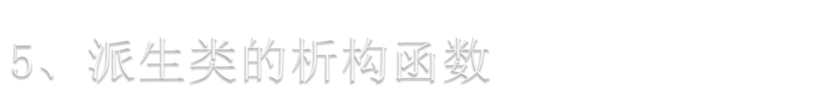
析构函数也不能被继承，因而当派生类对象撤消，调用派生类的析构函数时，基类的析构函数也将同时自动隐式地被调用以释放基类数据成员所占用的资源
派生类析构函数的执行顺序与派生类构造函数的调用顺序正好相反：
  派生类析构函数
  子对象数据成员类的析构函数（如果有子对象数据成员的话）
  基类的析构函数

Slide 62
练习
写出程序运行结果。
class CB : public CA
{
private:
int b;
public:
CB()
{ b=0;
cout<<“B's default constructor called."<<endl;
}
CB::CB(int i,int j):CA(j)
{ b=i;
cout<<“B's constructor called."<<endl;
}
~CB() { cout<<“B's destructor called."<<endl; }
void print() const;
{ CA::print();
cout<< b <<endl;
}
};
int main()
{
CB obj(5,6);
obj.print();
return 0;
}
class CA
{
private:
int a;
public:
CA();
CA(int i);
~CA();
void print() const;
};
CA::CA()
{ a=0;
cout<<"A's default constructor called." << endl;
}
CA::CA(int i)
{ a = i;
cout<<“A's constructor called." <<endl;
}
CA::~CA()
{ cout<<“A's destructor called."<<endl;
}
void CA::print() const
{ cout<< a <<endl;
}

Slide 63
赋值兼容原则
两个不同类的类对象一般是不能互相赋值的，但两个具有公有继承关系的对象可赋值。
在继承层次结构中，赋值兼容规则是指在公有派生的条件下，任何使用基类对象的地方都可以用其派生类的对象替代。反之不成立。

Slide 64
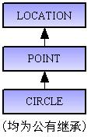
赋值兼容原则
设已有类层次：
LOCATION loc;POINT p;CIRCLE c;
以下赋值合法：loc = p; loc = c; p = c;
以下赋值非法：c = p; c = loc; p = loc;

Slide 65
赋值兼容原则
派生类对象可以赋值基类对象，基类对象不能赋给派生类对象原因：
后代类包含的信息多于祖先类。当后代类的对象赋值给祖先类的对象时，后代类所有继承下来的数据成员都可完全地赋值给祖先类的对象；但当祖先类的对象赋值给后代类的对象时，就会产生某些数据成员无法赋值的问题。
注意：被赋值的基类对象只能访问基类的公有成员，而不能访问派生类中新增的成员。

Slide 66
基类对象与派生类对象的关系
CPerson person; //person为基类对象
CStudent stud; //stud为派生类对象
则：person = stud; //ok，派生类对象赋给基类对象
stud = person; //error，基类对象不能直接赋给派生类对象
person = (CPerson）stud;
//ok， 派生类对象经过显式类型转换成基类对象
stud = (CStudent)person;
//error，基类对象不能显式转换成派生类
具有私有继承和保护继承关系的对象间不可互相赋值

Slide 67
基类对象指针与派生类对象指针的关系
两个不同类类对象的指针一般不能互相赋值。
若指针指向的两个对象具有公共继承关系，则:
  派生类对象指针(或引用)可以赋值给基类对象指针(或引用)，反之则不然。此时被赋值的基类对象指针只能访问基类的公有成员，而不能访问派生类中新增的成员。
  可用类型转换运算符将基类指针显式转换为指向派生类的指针来访问派生类的公有成员
使用对象和使用指针的差别？

Slide 68
基类对象指针与派生类对象指针的关系
CPerson person, *p_person = &person; //person为基类对象
CStudent stud, *p_stud = &stud; //stud为派生类对象
则：p_person = p_stud; //ok，派生类对象指针赋给基类对象指针
p_stud = p_person; //error，基类对象不能直接赋派生类对象
p_person->display(); //error, 基类指针不能调用派生 //类成员函数
((CStudent *)p_person)->display(); //ok,基类指针转换后
//可调用派生类成员函数
具有私有继承和保护继承关系的两个类类对象指针间不可互相赋值

Slide 69
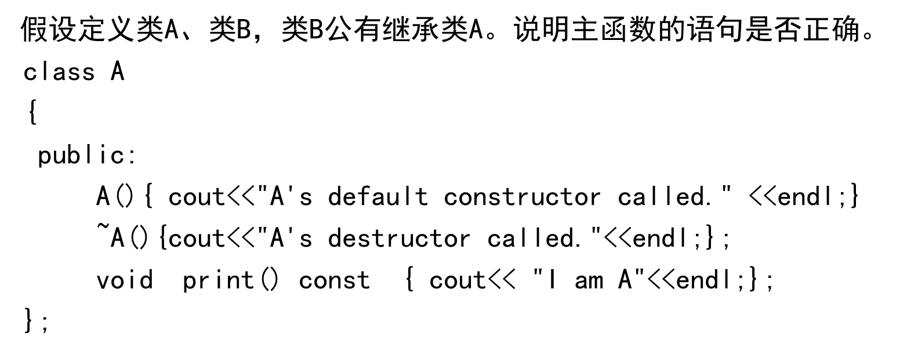
练习

Slide 70
练习
class B:public A
{
public:
B(){ cout<<"B's default constructor called." << endl;}
~B(){ cout<<"B's destructor called."<<endl;};
void print() const{ cout<< "I am B"<<endl;};
void printOne() const {cout<<"I am B too."<<endl;}
};

Slide 71
练习
int main()
{
A a,*pa=&a;
B b,*pb=&b;
a=b;
a.print(); a.printOne(); //red, error
pa=pb; pa->print();
pa->printOne(); pb->printOne(); //error
return 0;
}
pa->printOne();改为((B *)pa)->printOne();
Notes:
int main()
{
A a,*pa=&a;
B b,*pb=&b;
a=b;
a.print();
((A)b).print();
b.print();
pa=pb;
pa->print();
pb->printOne();
((B*)pa)->printOne();
return 0;
}

